Slide 1
Radiazioni Nucleari per
Non Esperti
Roberto Ferrari
Istituto Nazionale di Fisica Nucleare
Pavia
Bardi
8 maggio 2010

Slide 2
Radiazioni Nucleari per Non Esperti
1. Da dove vengono
2. Cosa fanno
3. Come possiamo sfruttarle

Slide 3
Le Radiazioni Nucleari
1. Da dove vengono

Slide 4
Unità di Misura
lunghezze tempi energie
Metro (m) Secondo (s) ElettronVolt (eV)
1 kWh = ~ 22,5 * 10²⁴ eV
Numero di Avogadro = NA = ~ 6,022 * 10²³
NA * 1 eV = ~ 0,026 kWh

Slide 5
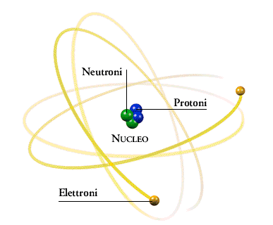
L'Atomo
“Sistema Planetario”
Nucleo (pesante) al centro
Elettroni (leggeri) su orbite via via più lontane

Slide 6
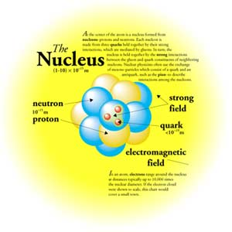
Il Nucleo
Sistema Planetario senza sole al centro
Tanti pianeti ~ uguali (protoni e neutroni), disposti su orbite:
1) via via più esterne
2) molto vicine
Pianeti : Nucleoni
(protoni e neutroni)
Z protoni e N Neutroni
A = Z + N nucleoni
Tipicamente A ~ 2 Z

Slide 7
Dimensioni
Dimensioni Nucleo = ~(Dimensioni Atomo : 100000)
Se
Diametro Nucleo = 1 mm
Diametro Atomo = ~ campo da calcio
Dimensioni Uomo = ~ 10 x distanza Terra-Sole
L'atomo è molto moolto mooolto moooolto piccolo,
Il nucleo è moooolto mooooolto più piccolo
pag.<number>

Slide 8
Materia
Massa (nucleo) ~ 4000 x Massa (elettroni)
La materia è concentrata nel nucleo
Se la terra avesse densità di un nucleo, l'equatore sarebbe lungo ~ 1,5 km e non 40000
Densità nucleo = ~ 10¹⁴ gr/cm³ (!!!)
Densità terra = ~ 5,5 gr/cm³
pag.<number>

Slide 9
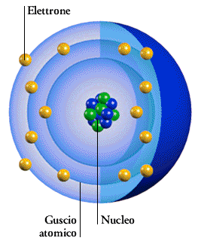
Cosa tiene assieme gli Atomi ?
Elettromagnetismo:
+ forze attrattive fra cariche opposte
- repulsive fra cariche con lo stesso segno
(pensate ai poli di due calamite)
Atomo di Idrogeno:
Forza di legame = ~ peso 0,01 mg
Piccola ?

Slide 10

Cosa tiene assieme i Nuclei ?
Elettromagnetismo:
forza repulsiva fra 2 protoni
a distanze nucleari
= ~ peso 20 kg (!!)
La “colla” nucleare:
Forza Nucleare Forte:
+ sempre attrattiva
+ 100 volte più intensa (~ 2 ton !!!!)
- si manifesta solo a distanze nucleari (~ 1 fm)

Slide 11
Facciamo uno sforzo … il Lavoro
Energia e Lavoro
Energia: capacità di compiere un lavoro
es. lanciare un corpo a 10 metri di altezza, spaccare una pietra, fondere un chilo di ghiaccio.
Lavoro = trasferimento di energia da un corpo ad un altro o da una forma ad un'altra

Slide 12
Anche lavorando … conserviamo l'Energia
L'Energia totale rimane sempre costante
1. Se lanciate un sasso verso l'alto, gli trasferite della energia (cinetica).
2. Mentre sale perde energia cinetica e guadagna energia gravitazionale.
3. Quando scende, il contrario
In assenza di attriti, la somma
energia cinetica + gravitazionale
è sempre uguale

Slide 13
Forme di Energia
Energia Cinetica
Energia Gravitazionale
Energia Elastica
Energia Termica
Energia Luminosa, Elettromagnetica
Energia Elettrica, Magnetica
Energia Chimica
Energia Nucleare
Di maggiore (più facili da sfruttare efficacemente) e di minore qualità (più difficili da sfruttare)
Energia Termica : forma particolarmente degradata di energia (!!)

Slide 14
Torniamo ai Nuclei
Stati stabili = ~ tanti neutroni (N) quanti protoni (Z)
Energie di legame = ~ 1-10 MeV / nucleone
= energia necessaria, in media, per liberare un nucleone
Per togliere un nucleone a un nucleo bisogna
compiere lavoro cioè fornire energia
Energia di legame del nucleo =
= energia necessaria per separare tutti i nucleoni

Slide 15
Difetto di Massa
Sommando le masse dei componenti, dovrebbe essere:
M_{nucleo} = Z M_{p} + N M_{n}
Sperimentalmente si misurano masse inferiori
Difetto di Massa
ma:
Difetto di Massa = Energia di Legame
? Conservazione dell'Energia !

Slide 16

Equivalenza massa-energia
Massa → Energia
Energia → Massa
Massa in quiete m₀ → Energia di riposo E₀ = m₀c²
Una variazione ΔE di energia comporta una variazione Δm di massa:
ΔE = Δm•c² → Δm = ΔE/c²
Energia di legame → Difetto di massa
Sorpresa:
la massa
non è costante!

Slide 17
Stabilità
Nuclei più semplici:
Idrogeno (Z=1)
Elio (Z=2)
Non
esiste!
Deuterio
Trizio
→ instabile!
→ instabile!

Slide 18
Decadimento Beta
Trizio (T) → ³He in ~ 12 anni (tempo di dimezzamento)
Neutrone → Protone in ~ 15 minuti
Non spiegabile (non permesso!) dalle forze e.m. e forti.
Decadimento trizio [ β⁺ ]: p → n + e⁺ + ν
Decadimento neutrone [ β⁻ ]: n → p + e⁻ + ν
Forze Nucleari Deboli (Pauli, Fermi)
ν = neutrino (?)

Slide 19
Wolfgang Pauli – 4 Dicembre 1930
Care Signore e Signori Radioattivi,
sono giunto a una disperata via di uscita […] per salvare la legge della statistica e la legge dell’energia. Vale a dire la possibilità che possano esistere nel nucleo particelle elettricamente neutre, che chiamerò neutroni, […] La massa dei neutroni dovrebbe essere dello stesso ordine di grandezza della massa degli elettroni […]
Lo spettro β continuo diventerebbe allora comprensibile assumendo che nel decadimento β un neutrone venga emesso insieme all’elettrone, in modo che la somma delle energie del neutrone e dell’elettrone rimanga costante. Non oso per ora pubblicare nulla su questa idea e mi rivolgo a voi confidenzialmente, cari radioattivi, con la domanda di come si possa fornire la prova sperimentale di questo neutrone, nel caso dovesse avere un potere di penetrazione uguale o circa dieci volte maggiore rispetto a quello di un raggio γ. […]
Ammetto che la mia via di uscita può apparire piuttosto improbabile a priori poiché se questi neutroni esistono li avremmo forse già visti da tempo. Ma solo chi osa riesce vincitore […]

Slide 20
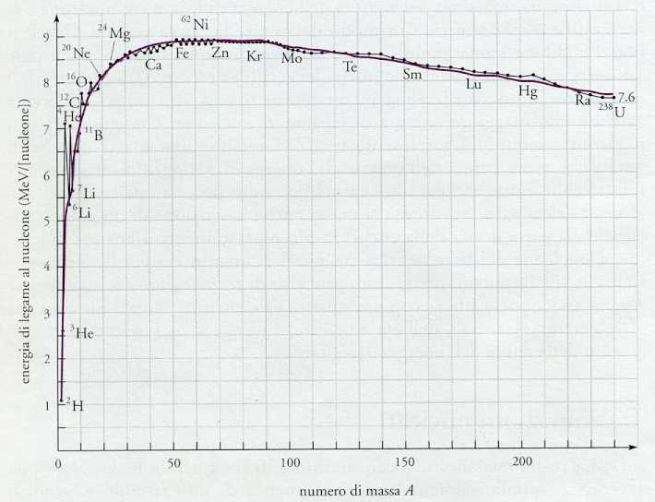
Energia di legame per nucleone
quasi costante: E_{A} ≈ 8 MeV
4He → particella a alta energia di legame
→ Nucleo particolarmente stabile
A
pag.<number>

Slide 21
Qualche esempio
nucleo B(MeV) B/A (MeV)
²H 2.23 1.11
⁴He 28.29 7.07
⁷Li 39.24 5.61
¹²C 92.1 7.68
²⁷Al 224.9 8.33
⁴⁰Ca 342.0 8.55
¹²⁷I 1072.3 8.44
pag.<number>

Slide 22
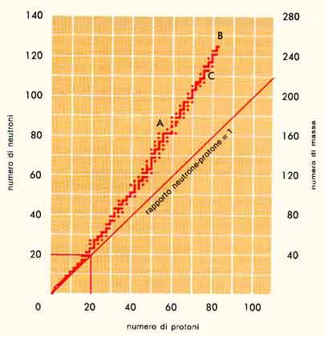
Isotopi
Isotopi:
stesso numero di protoni Z
diverso numero di neutroni N
stessa specie chimica, diversa massa
- stabili (es. H, D)
- radioattivi (es. T)
(naturali e artificiali)
N
Stabilità dei nuclei:
Nuclei leggeri (Z ≤ 20) → N = Z
Nuclei pesanti (Z > 20) → N > Z
Z

Slide 23
Le Radiazioni Nucleari
2. Cosa fanno

Slide 24
RadioAttività
Diversi modi possibili di transizione a stati più stabili:
- Decadimenti Alfa (origine: forze n. forti)
- Decadimenti Beta (origine: forze n. deboli)
- Decadimenti Gamma (origine: forze elettromagnetiche)
- Emissione di neutroni, protoni, nuclei leggeri, e fissioni (origine: forze n. forti)
Meccanica quantistica (solo probabilità definite a priori):
- andamento esponenziale
- tempo di dimezzamento = 50% di probabilità di decadere
T1/2: Varia enormemente, da 10⁻¹⁰ a 10⁺¹⁰ s

Slide 25
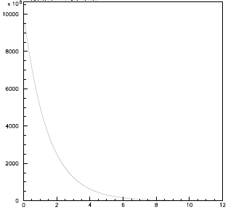
Vita Media
Dato 1 miliardo di nuclei N con un tempo di dimezzamento di 1h, quanti ce ne saranno ancora dopo 1, 2, 4, 8, 24 h ?
1h: 500 M (1/2)
2h: 250 M (1/4)
4h: 62 M (1/16)
8h: 4 M (1/256)
24h : 62 (1/16M)
Dopo 80 T1/2:
NA nuclei → 0
Dopo 100 T1/2:
O(10-100 ton) → 0

Slide 26
Elementi RadioAttivi Primordiali
[ = presenti nella terra fin dalle origini ]
Sono una quindicina, fra i quali, ad es:
⁴⁰K (potassio) β 1,3 miliardi di anni
⁵⁰V(vanadio) β 1,4 x 10¹⁷ anni
⁸⁷Rb(rubidio) β 47 miliardi di anni
¹¹³Cd(cadmio) β 9,3 x 10¹⁵ anni
¹⁴⁴Nd(neodimio) α 2,3 x 10¹⁵ anni
²³²Th(torio) α 14 miliardi di anni
²³⁵U(uranio) α 700 milioni di anni
²³⁸U(uranio) α 4,5 miliardi di anni
Torio e uranio: famiglie radioattive con decadimenti a cascata, con emissione anche di raggi γ e X

Slide 27
Gran parte dei radionuclidi primordiali prodotto nella catena di decadimento di:
²³²Th, ²³⁵U, ²³⁸U
fra cui anche l'unico gas radioattivo naturale, il Radon:
²¹⁹Rn, ²²⁰Rn, ²²²Rn
Nei graniti: 10 parti per milione (ppm) di uranio e torio
(1 grammo granito: ~ 8 disintegrazioni al secondo)
→ calore rilasciato nel granito della crosta terrestre:
= ~20000 centrali nucleari
e forse altrettanto nell'interno del pianeta

Slide 28
Radionuclidi Cosmogenici
[ = prodotti dai raggi cosmici ]
Sono una decina, fra i quali:
³H(trizio) β 12 anni
¹⁰Be(berillio) β 1,5 milioni di anni
¹⁴C(carbonio) β 5700 anni
³⁶Cl(cloro) β 300mila anni
³⁹Ar(argon) β 35 giorni

Slide 29
Corpo Umano
In un corpo umano di 70 kg:
U ~ 0,1 mg, Th ~ 0,1 mg, ⁴⁰K ~ 150 mg, ¹⁴C ~ 20 ng
decine di migliaia di decadimenti al secondo:
~37000 da ⁴⁰K e ~ 3000 da ¹⁴C
(se non ho sbagliato i conti)
→ da ognuno di noi:
~ 40 mila neutrini al secondo
che se ne vanno per il cosmo !

Slide 30
Radiazioni
Rilasciano la loro energia:
1) rompendo legami molecolari e atomici (ionizzazione)
2) “attivando” il materiale in cui interagiscono (se E > 10 MeV)
Radiazioni cariche: β (beta), α (alfa), protoni
gran numero di piccole interazioni
perdita di energia continua
→ distanza finita
Radiazioni neutre: raggi X, raggi γ, neutroni
maggiore potere di penetrazione
produzione di particelle cariche
→ riduzione del flusso esponenziale
pag.<number>

Slide 31
Attenuazione
Gamma : 50% di attenuazione in 10 cm di tessuto soffice
Alfa : si fermano in ~ 50 um di tessuto soffice
Beta : si fermano in ~ 5 mm di tessuto soffice
Protoni : si fermano in 10-20 cm di tessuto soffice
Neutroni : dipende dall'energia, dipende dal tessuto, alta penetrazione
Dispersione :
Flusso = numero particelle per mq
Sorgente puntiforme : il flusso diminuisce in proporzione
inversa al quadrato della distanza
Flusso(1cm) = 100*Flusso(10cm) = 10000*Flusso(1m)
pag.<number>

Slide 32
Assorbimento
Danno: rottura legami atomici o molecolari (DNA !)
Dose assorbita : Energia depositata per kg di materia
Dose equivalente (danno biologico), va moltiplicata per:
X, γ, β 1
protoni 5
α 20
neutroni 2,5-20 (dipende dall'energia)
nuclei (A>4) 20
In generale più il rilascio è concentrato in pochi punti,
più il fattore è alto. Si misura in Sievert (Sv).
Danno distribuito : maggiore capacità di recupero del corpo
Dose naturale media : 2.4 mSv / anno
pag.<number>

Slide 33
Il Radon ²²²R
Gas Pesante prodotto nel decadimento di ²³⁸U
Filtra dal sottosuolo
Presente soprattutto negli scantinati
Concentrazione varia anche di 10 volte
→ Responsabile di dosi annue fra 0.4 e 4 mSv
(ma in alcune zone può arrivare a 50 mSv)
Per confronto:
contributo raggi cosmici ~ 0,5-1 mSv
corpo umano ~ 0,22 mSv

Slide 34
Sensibilità dei Tessuti
Non tutti i tessuti sono uguali !
Ad esempio:
Genitali : 0,20
Midollo osseo, polmoni, stomaco : 0,12
Fegato, tiroide : 0,05
Pelle : 0,01
N.B.: valori in costante aggiornamento (in generale al ribasso)
Dosi acute: effetti deterministici
Dosi basse: effetti probabilistici
→ Effetti di bassi dosaggi ancora poco conosciuti !
pag.<number>

Slide 35
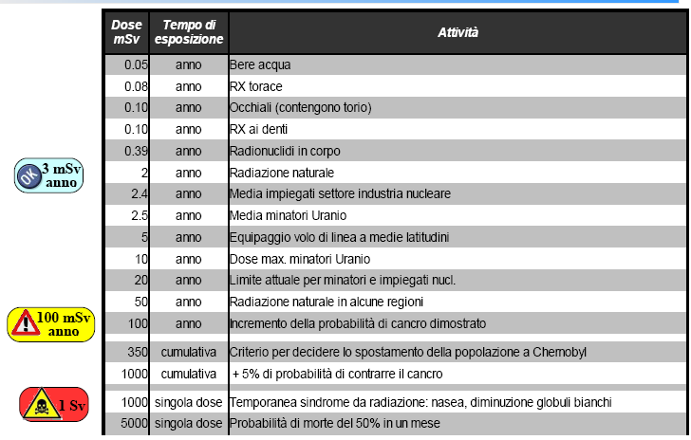
Effetti delle basse dosi
Cosa fa?
pag.<number>

Slide 36
Il Modello Lineare
Es:
Se una persona fuma 300 sigarette al giorno,
dopo un anno muore.
Modello Lineare →
Se 300 persone fumano 1 sigaretta al giorno,
di queste dopo un anno una muore per il fumo.
Con una sigaretta al giorno a tutti gli italiani,
dopo un anno:
50.000.000/300 = 170.000 morti per il fumo
Questo non succede!

Slide 37
Taiwan (1983-2003)
10000 Abitanti in 180 edifici contaminati (barre di ferro riciclato contenente ⁶⁰Co: T1/2 ~ 5 anni)
Dosi annue medie di 400 mSv per 20 anni
Un migliaio dosi medie circa 7 volte superiori
→ Morti per tumore e malformazioni congenite incredibilmente inferiori alla media

Slide 38
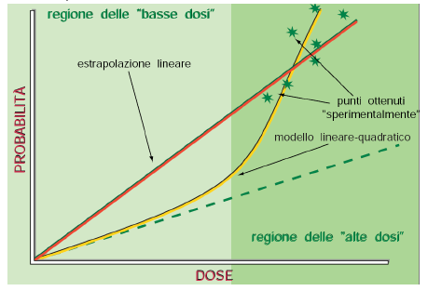
Effetti delle Basse Dosi
20-50 mSv/anno
Il risultato incredibile di Taiwan: 50 mSv/anno per 20 anni
Osservate Popolazione non esposta Modello Lineare
Morti MC Morti attese MC attese Morti attese MC
----------------------------------------------------------------------------------
7 3 232 46 302 67

Slide 39
Chernobyl: I Dati
Emesso 400 volte più materiale radioattivo che a Hiroshima
(le esplosioni nucleari di prova degli anni 50-60: 100-1000 volte di più)
200mila persone al lavoro nelle prime fasi (liquidatori)
600mila in seguito
116mila abitanti nella zona “proibita” (in un raggio di 30 km)
210mila persone evacuate in altre zone contaminate

Slide 40
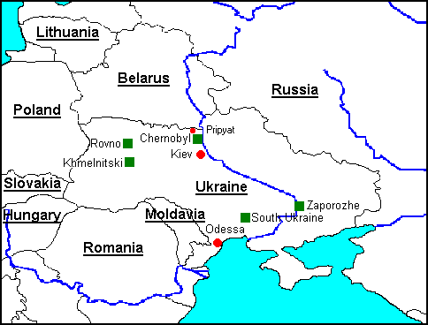
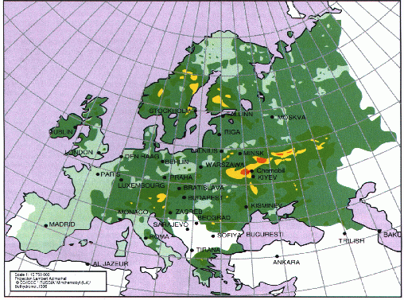
Il Disastro di Chernobyl
Chernobyl, Ucraina, 26 aprile 1986
Per un test: interruzione del vapore +
disattivazione sistemi di sicurezza
reazione a catena incontrollata
→ energia 100 volte superiore
aumento di temperatura
→ fusione del reattore
aumento di pressione
→ esplosione del “tetto”
incendio della grafite per 10 giorni
Nube radioattiva in tutta Europa:
¹³¹I → T_{1/2} ≈ 8 giorni
¹³⁷Cs → T_{1/2} ≈ 30 anni
pag.<number>

Slide 41
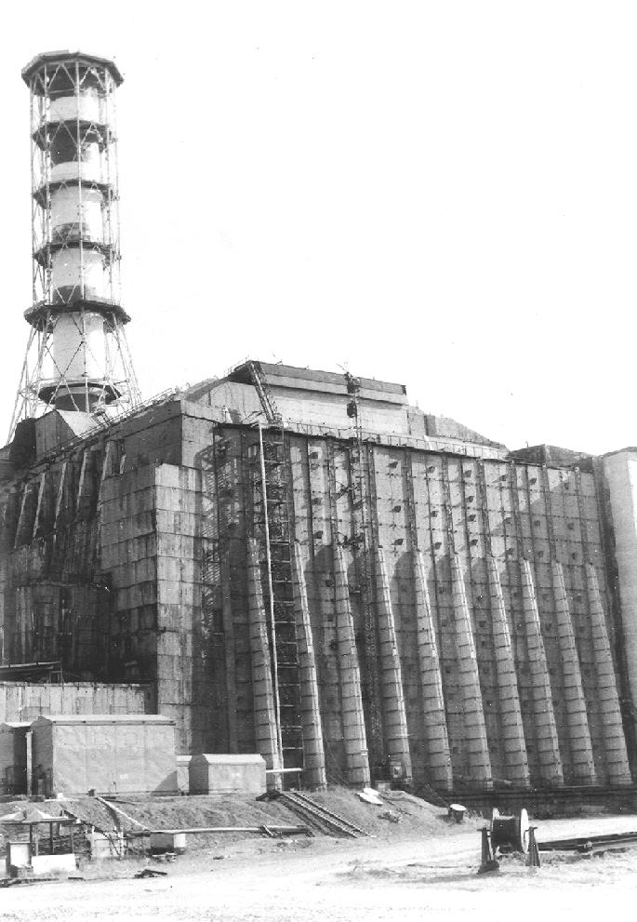
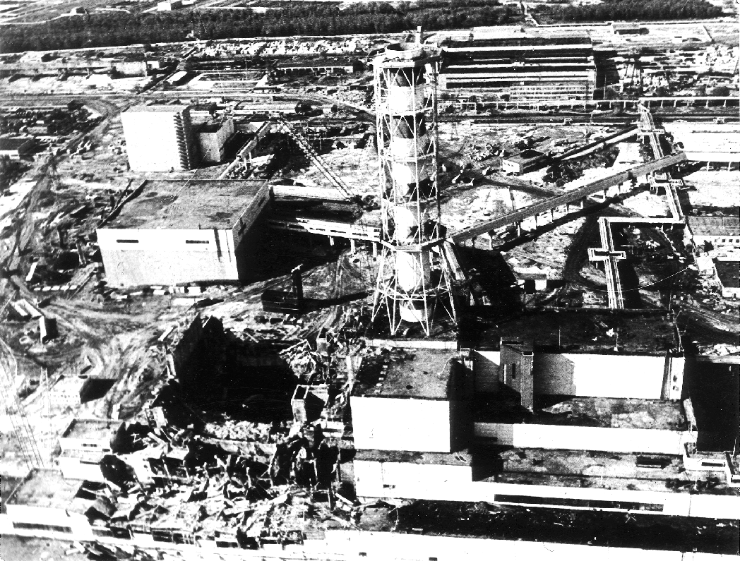
Chernobyl prima e dopo
pag.<number>

Slide 42
Chernobyl: I Dati
Liquidatori:
~ 100 mSv circa 200mila persone
~ 250 mSv circa 20mila persone
(~ 500 mSv una piccola percentuale)
134 con sindrome acuta da radiazioni
28 morti nei primi 3 mesi
Popolazione:
>50 mSv circa 10mila abitanti della zona “proibita”
(il 5% più di 100 mSv)
400 mila persone vissute in aree contaminate
Fondo naturale ~2-3 mSv / anno

Slide 43
Effetti Sanitari certi
Responso del United Nations Scientific Committee of the Effects of Atomic Radiation (UNSCEAR):
Risultati (sorprendenti e inattesi!!) dopo 20 anni:
4000 casi di cancro alla tiroide
Non c’è evidenza di altri tipi di tumori
Non c’è evidenza di un incremento delle leucemie
Non c’è evidenza di altre malattie e malformazioni genetiche

Slide 44
Siamo ancora un po' troppo ignorantelli
Effetti delle Basse Dosi
La conoscenza ancora troppo approssimativa
Pochi dati (per fortuna), in larga parte basati sullo studio dei sopravvissuti alle esplosioni su Hiroshima e Nagasaki
Limiti (in continuo aggiornamento) basati su assunzioni sempre e comunque estremamente prudenti

Slide 45
Le Radiazioni Nucleari
3. Come possiamo sfruttarle

Slide 46

Meglio evitare ...
pag.<number>

Slide 47
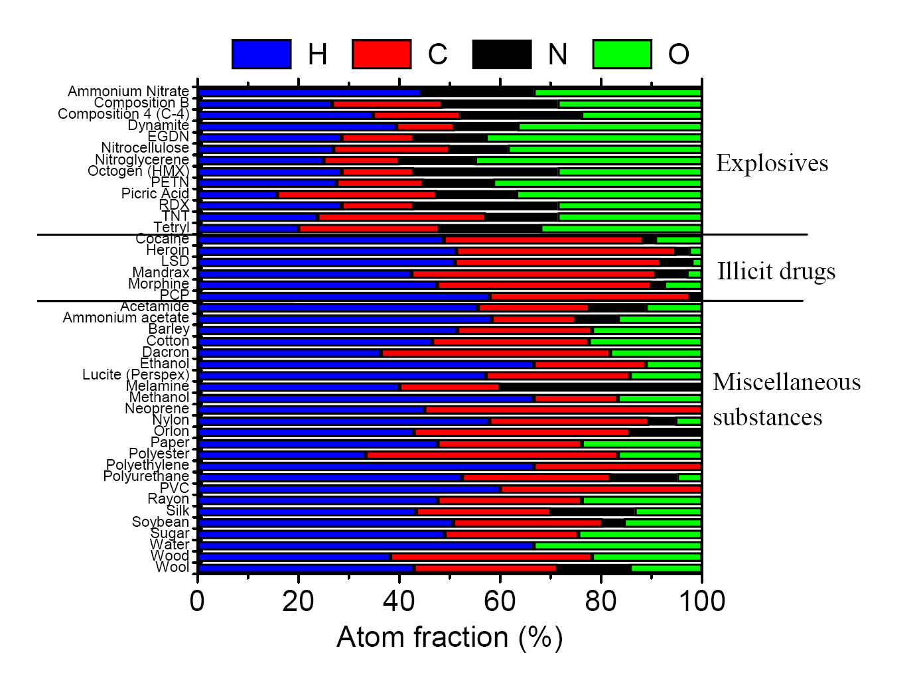
Identificazione Materiali
Composizione relativa (HCNO)

Slide 48
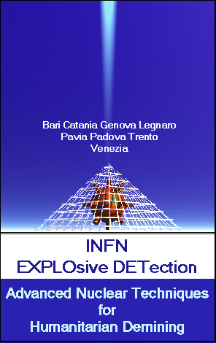
Ricerca Esplosivi (es. Mine Antiuomo)

Slide 49
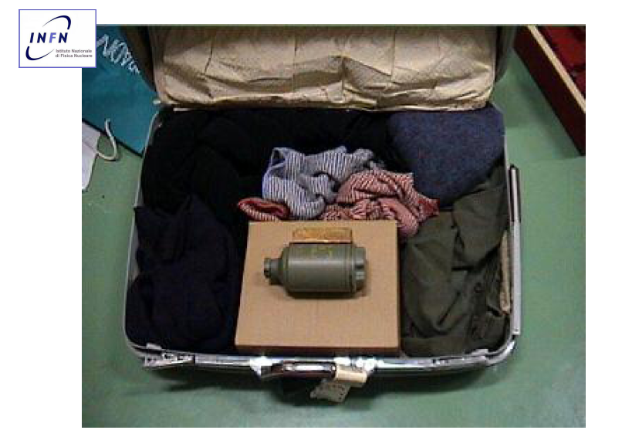
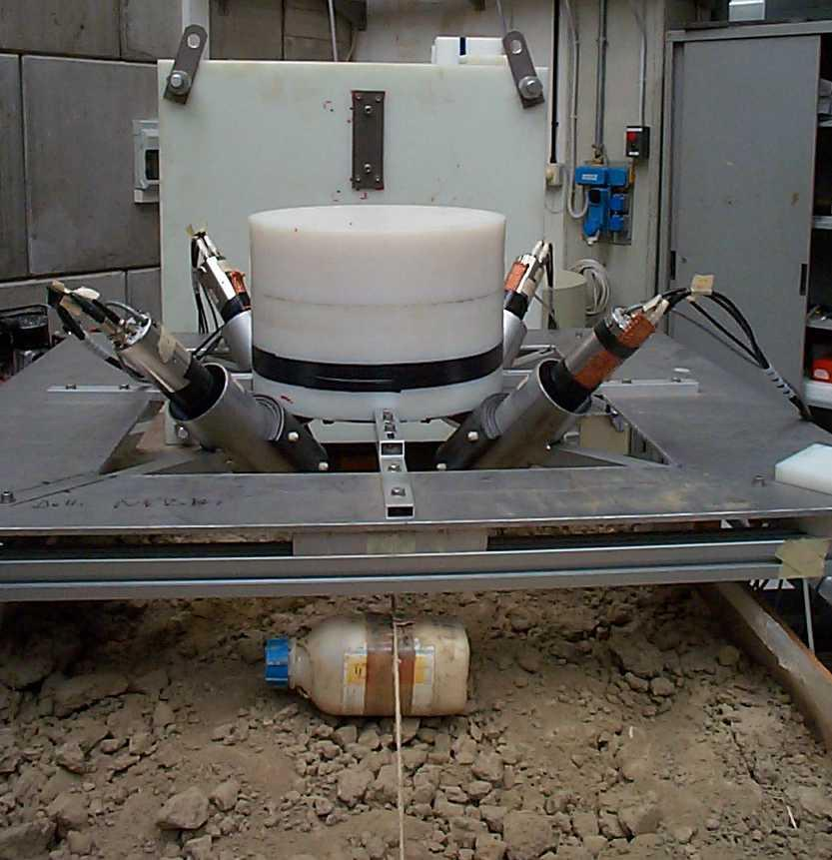
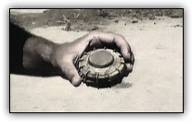
Sorgente di ²⁵²Cf e Generatore di
Neutroni Veloci

Slide 50
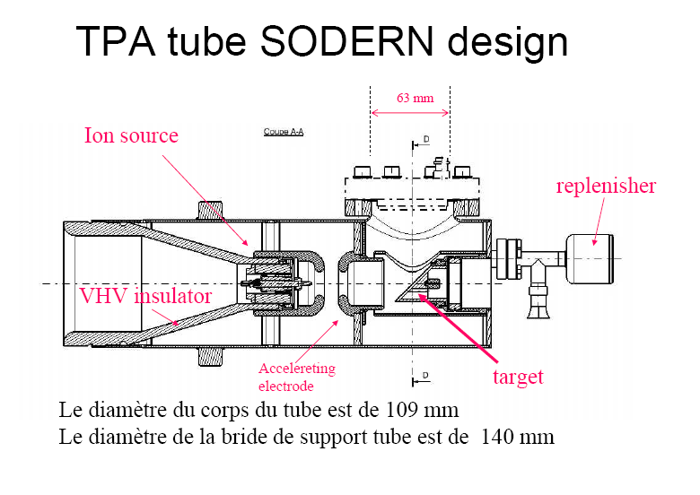
Generatore di Neutroni

Slide 51
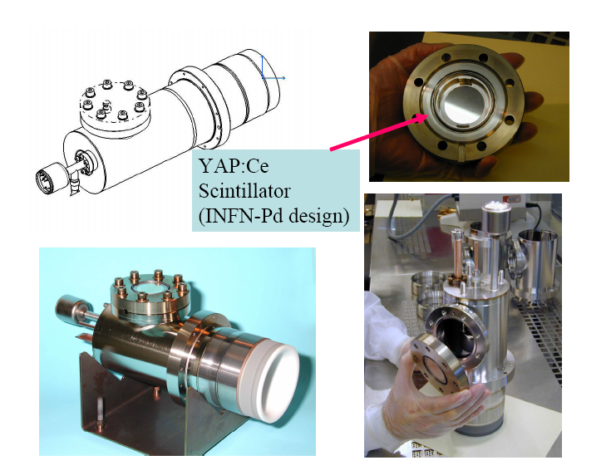
Rivelatore

Slide 52
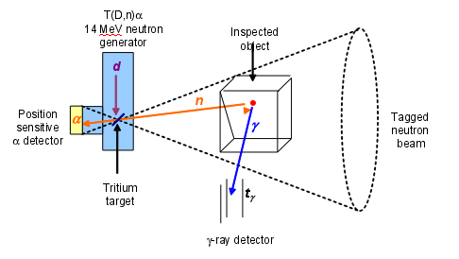
Tecnica della Particella Associata

Slide 53
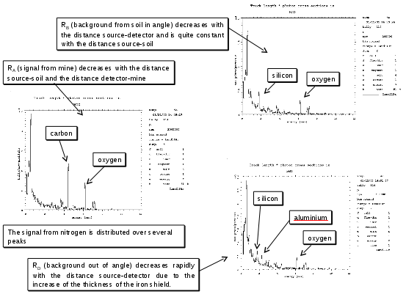
Simulazione Ricerca Mine AntiUomo

Slide 54
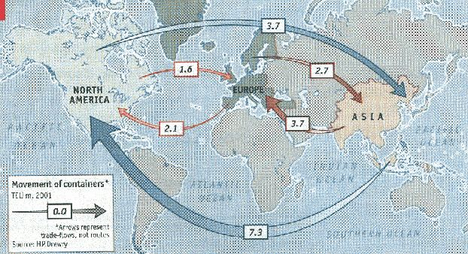
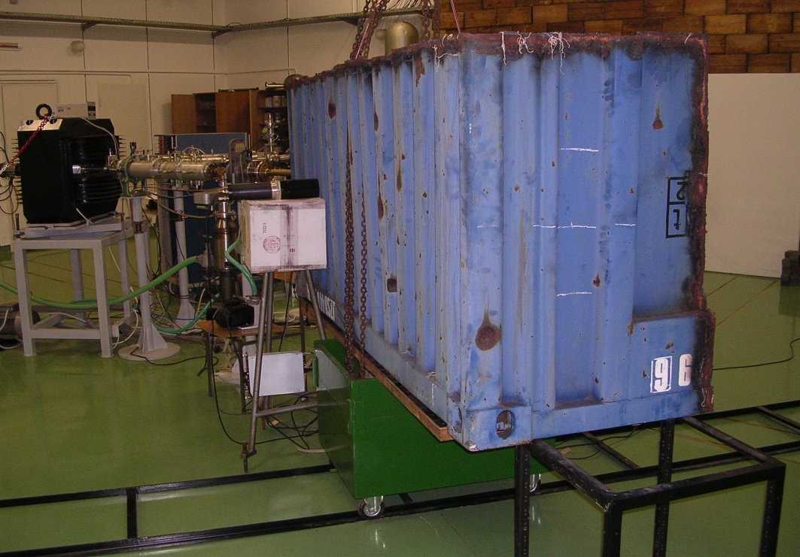
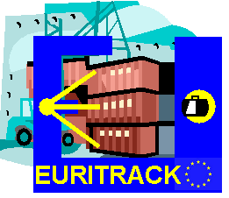
Sicurezza nei trasporti
Problema della sicurezza dei trasporti
marittimi e della necessità di ispezionare
in modo affidabile e rapido i containers
(attualmente il 95% dei trasporti marittimi
avviene via mare, solo il 10% è
sottoposto a controlli). Rischio elevato.
Progetto Euritrack
(EU 6° Programma
Quadro)
Tagged Neutrons Inspection System (TNIS), basato sulla tecnica della particella associata, per ispezionare containers.

Slide 55
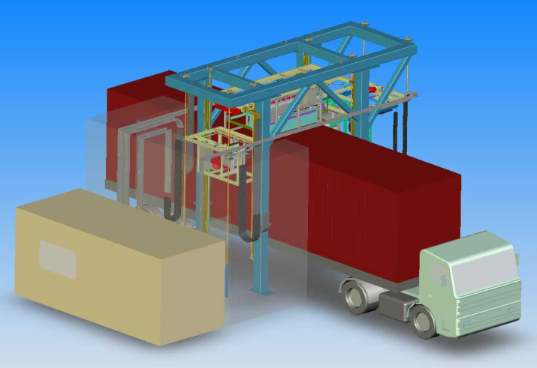
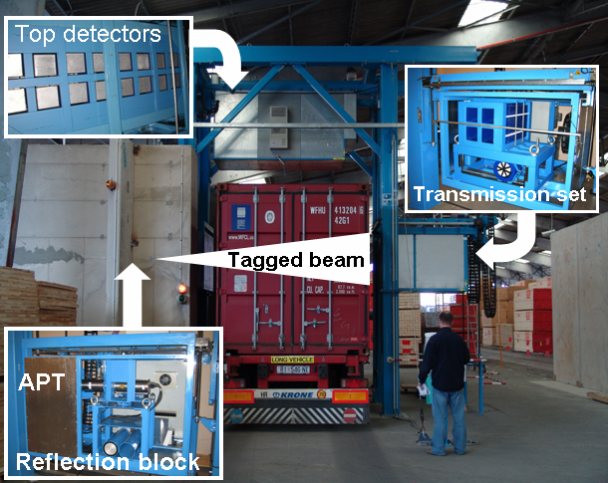
EuriTrack
Ricerca di sostanze illecite (esplosivi, droghe, …)
Analisi preliminare con raggi X
Analisi successiva con neutroni
Controllo con raggi X
EURITRACK

Slide 56
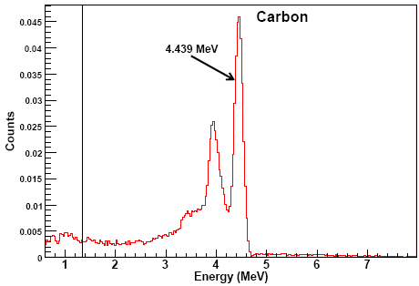
Spettri Misure
Position spectrum
Energy spectrum
Posizione
Identificazione sostanze

Slide 57
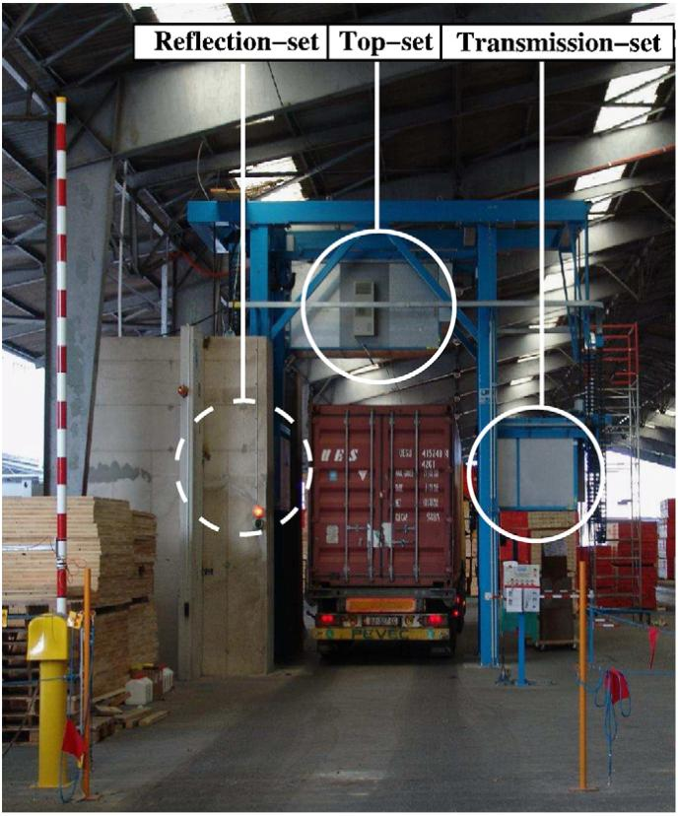
Setup Reale a Rijeka (Croazia)

Slide 58
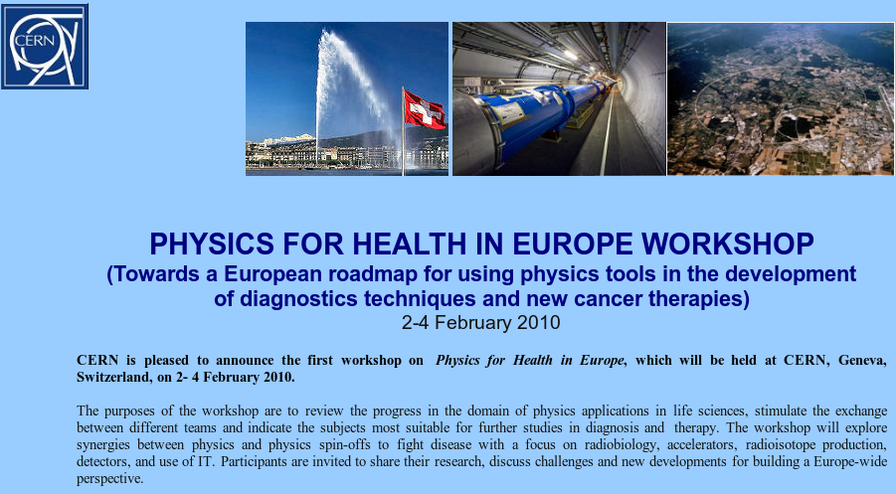
Diagnostica e Terapia Oncologica

Slide 59
Produzione di Radio Farmaci
  RadioNuclidi a breve vita media: ottimo strumento per terapia e diagnostica
Produzione:
  - con reattori nucleari (neutroni)
  - con acceleratori (ciclotroni) di protoni
  Esempio: Tecnezio per scintigrafie/tomografie

Slide 60
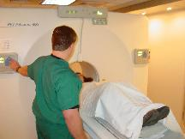
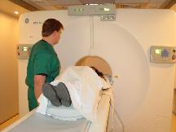
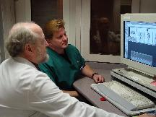
PET: Tomografia a Positroni

Slide 61
Boron Neutron Capture Therapy
Radioterapia con neutroni
per es. contro tumori al fegato:
1. Iniezione di Boro 10 nel paziente
2. Espianto del fegato
3. Bombordamento con fasci di neutroni
4. Reimpianto del fegato

Slide 62
BNCT – Come Funziona
Il Boro si lega bene con le cellule tumorali
Assorbe facilmente un neutrone
Diventa radioattivo
Decadendo uccide la cellula tumorale
  Sperimentata con successo al reattore sperimentale dell'Università di Pavia

Slide 63
AdroTerapia Oncologica
  Fasci di particelle (protoni e ioni carbonio) per la cura di tumori difficilmente operabili, radio-resistenti, ...
Centro Nazionale di Adroterapia Oncologica (CNAO)
A Pavia, inaugurazione il 15 febbraio 2010
3 sale, ~20000 sedute per ~3000 pazienti l'anno
Tutta la parte di generazione e controllo dei fasci sviluppata dall'INFN.
Centro simile in costruzione in Austria (in collaborazione con CNAO, INFN, CERN, ...)‏

Slide 64
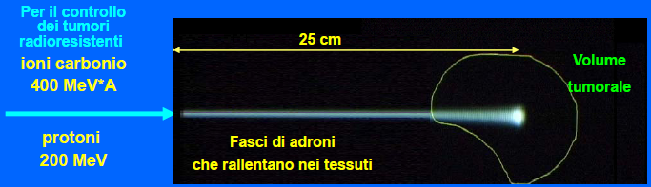
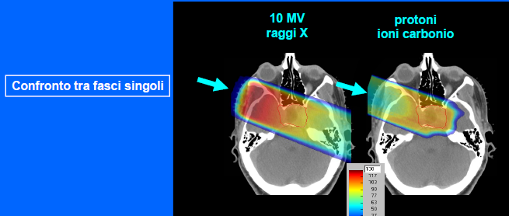
AdroTerapia
Vantaggi Macroscopici:

Slide 65
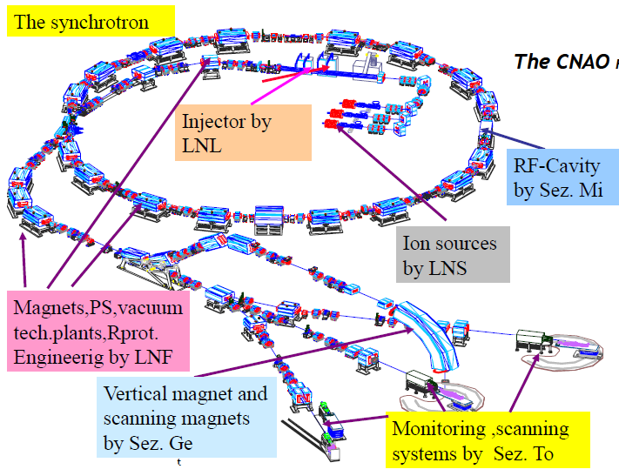
CNAO / INFN

Slide 66
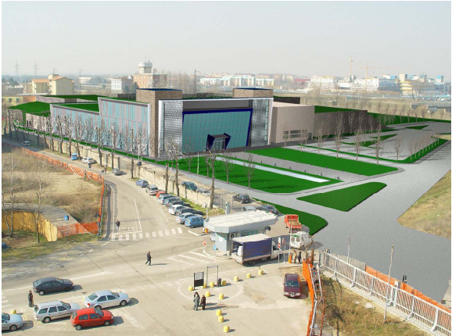
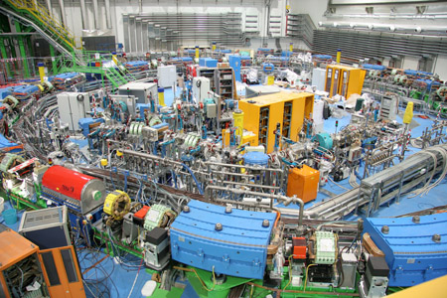
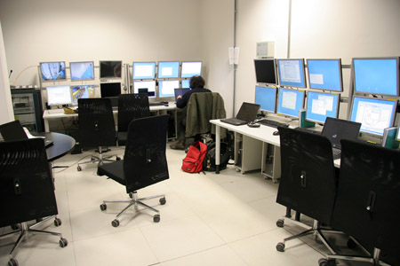
CNAO

Slide 67
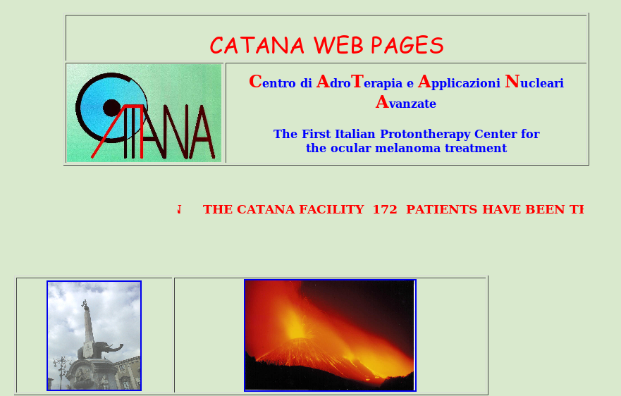
A Catania (LNS) dal 2002
http://lnsweb.lns.infn.it/CATANA/CATANA/

Slide 68
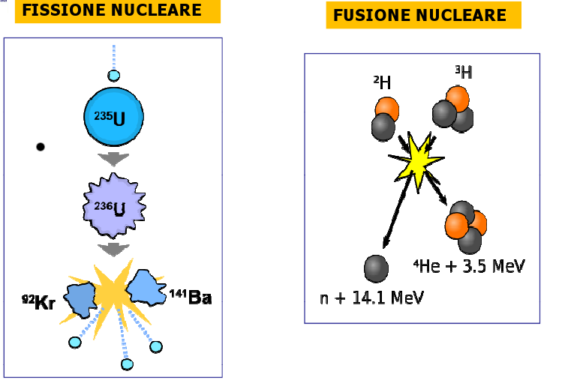
Produzione di Energia
pag.<number>

Slide 69
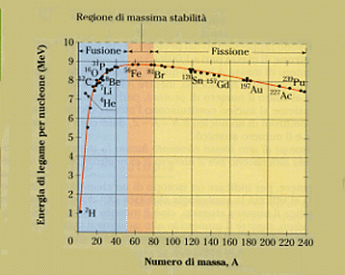
Fissione e Fusione
pag.<number>

Slide 70
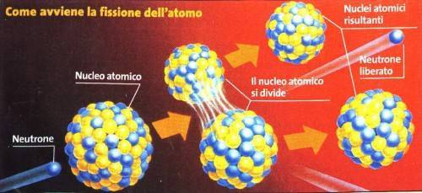
Fissione Nucleare
Nella fissione viene
emessa energia
1g di fissione →
30000 kWh di energia
= consumo familiare
di 5 anni!!!
pag.<number>

Slide 71
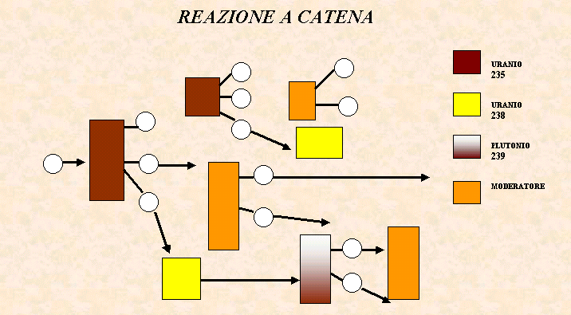

Reazioni a Catena
La fissione nucleare può avvenire con reazioni a catena.
Se controllata, è una enorme sorgente di energia!
Se incontrollata, ha effetti devastanti!
pag.<number>

Slide 72
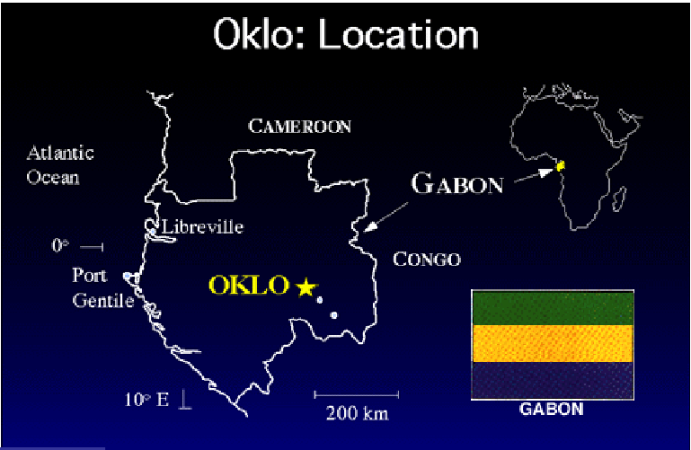
Il Reattore n. 1 del Pianeta
pag.<number>

Slide 73
Oklo
Requisiti per un reattore nucleare naturale:
Bassa concentrazione di assorbitori di neutroni
Alta concentrazione di moderatori (acqua)
Massa critica per sostenere la catena
Dove: Gabon
Quando: 1.7 miliardi di anni fa
Quanti reattori: almeno 17
Per quanto tempo: > 1 milione di anni a intermittenza
Potenza: ~ 20 kWth
Consumo: > 6 ton ²³⁵U
Energia prodotta: come ~ 3 anni di un impianto nucleare
Arricchimento combustibile: circa 3,7% ²³⁵U
Prodotti di Fissione: 5,4 ton + 1,5 ton Pu (mobilità pochi cm in 1,5 miliardi di anni)
pag.<number>

Slide 74
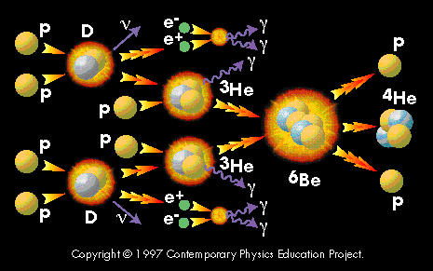
Fusione Nucleare
2 nuclei leggeri → 1 nucleo più pesante
Nel Sole:
564,5 ton H → 560 ton He
4,5 ton → energia irraggiata
ogni secondo
pag.<number>

Slide 75
Fusione: Condizione di Ignizione
Temperatura, densità e tempi di confinamento sufficienti a tenere la reazione in equilibrio (bilancio energetico = zero)
Servono ~ 200 milioni di gradi
Con meno di ~ 50 milioni di gradi la reazione si spegne rapidamente
pag.<number>

Slide 76
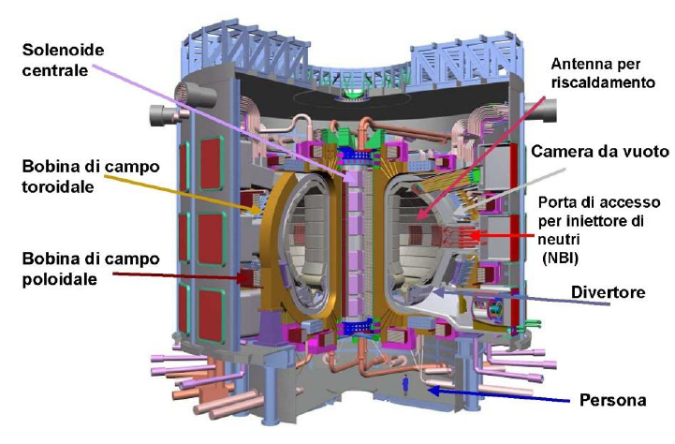
Progetto ITER
UE, Cina, Giappone, Corea, Russia, USA
Il sole
artificiale

Slide 77
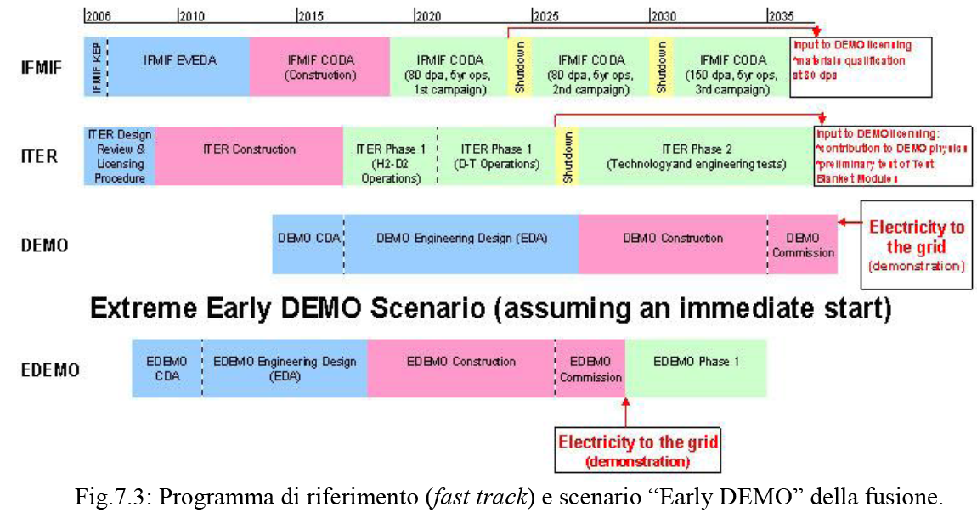
Tempi Possibili

Slide 78
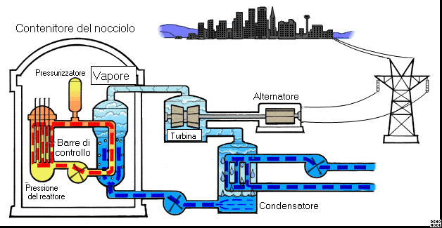
1/3
1/3
2/3
2/3

Slide 79
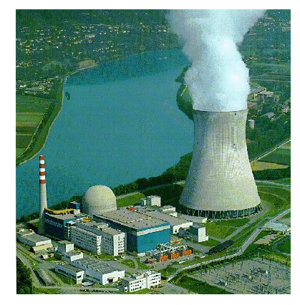
2/3
1/3

Slide 80
Impianti Nucleari di 2 Gen.
La prima generazione erano reattori sperimentali
Seconda generazione:
- reattori termici (PWR, BWR, LWGR, CANDU)
- reattori veloci (autofertilizzanti)
Tutte le centrali attualmente in funzione e quasi tutte quelle in costruzione sono di seconda generazione
pag.<number>

Slide 81
Reattori Veloci
Non possono usare acqua (contiene idrogeno che rallenta i neutroni)
Usano metalli liquidi (es. sodio)
Di fatto hanno funzionato poco e male (SuperPhenix) e soprattutto a costi non competitivi
pag.<number>

Slide 82
Reattori Termici
439 reattori in funzione nel mondo:
370 GW (16% elettrico, 6% totale, 30% el. Europa)
Tipologia:
- 22% ad acqua bollente (BWR)
- 66% ad acqua pressurizzata (PWR)
- 6% ad acqua pesante (CANDU)
- 3% moderati a grafite (LWGR) → Chernobyl
- 3% raffreddati a gas (AGR, CGR)

Slide 83
Impianti Nucleari di 3+ Gen.
EPR (European Pressurized Reactor)
++ sicurezza
++ vita
+ efficienza (37%)
+ risparmio uranio
+ riduzione scorie a lunga vita
- nessun reattore EPR in funzione ancora
- due in costruzione con tempi che si allungano (> 10 anni)
- costi ancora non definitivi (criteri di sicurezza rivisti qualche mese fa)
pag.<number>

Slide 84
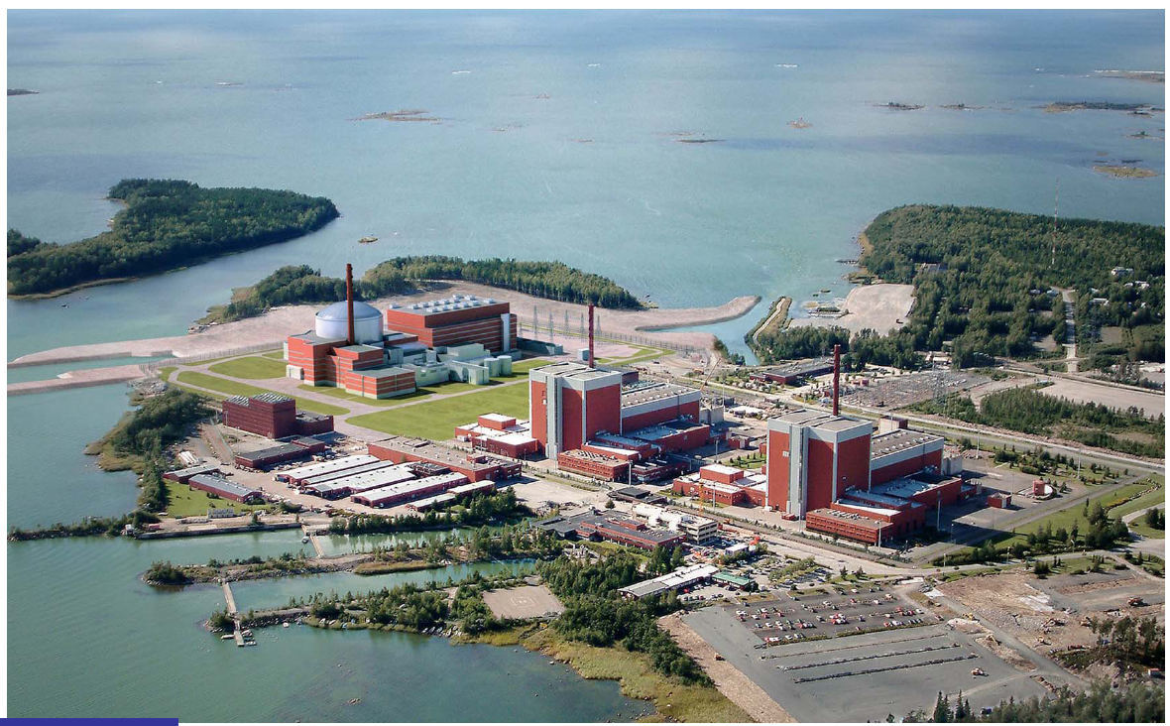
OLKILUOTO 3 : 1600 MWe + 2700 MW termici
~ energia elettrica di una città ~ 2 M di abitanti

Slide 85

Quarta Generazione → ~30 Anni
pag.<number>

Slide 86
Una centrale da 1 GWe nel corso di un anno
a Carbone Nucleare
Combustibile 1-2 milioni di ton 100 ton
600 carri al giorno 5 carri all’anno
Rifiuti in loco e sparsi tutti in loco
Quantità totale 7.000.000 ton 30 ton
Pericolosi -------- 2 ton
Da trattare 250.000 ton 20 ton
Rifiuti radioattivi 50 GBq 2 GBq
Scorie dei combustibili fossili: poco tossiche ma ingestibili e delocalizzate
Scorie nucleari: altamente tossiche ma gestibili (nel breve periodo) e localizzate
pag.<number>

Slide 87
Datazioni
Volevo raccontare anche qualcosa sulle datazioni ma sono andato lungo …
pag.<number>

Slide 88
Temo di avervi massacrato un po' troppo …
Se anche non siete riusciti a rimanere svegli:
Grazie per l’attenzione e la pazienza

